Slide 1
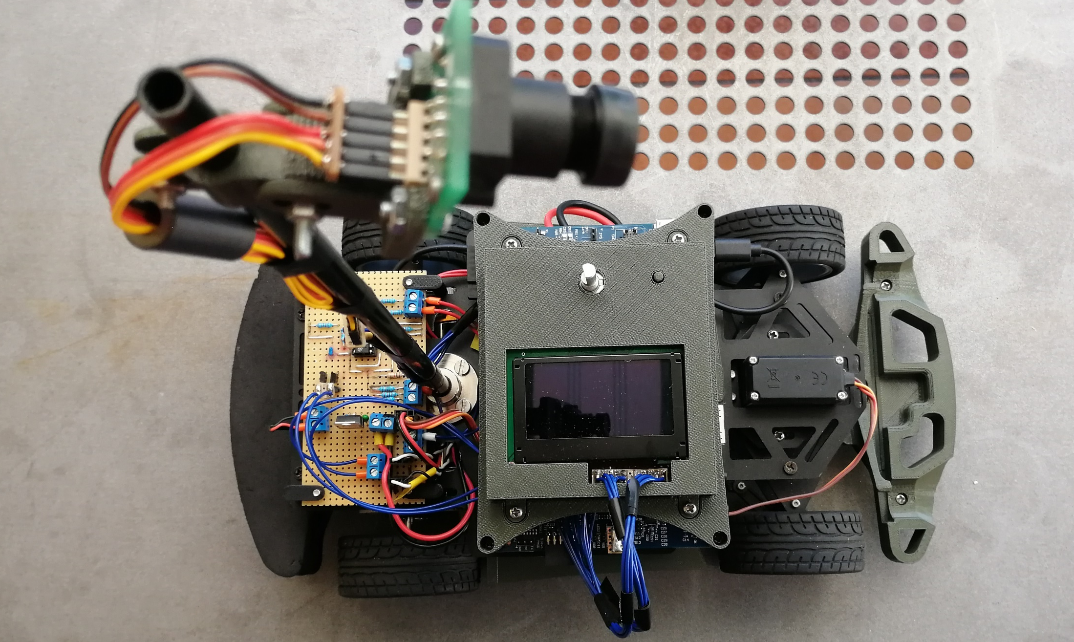
Aufbau und Programmierung eines Modellfahrzeugs für den NXP Cup Christian Ecker, Matthias Summer, Markus Ambrosch – Master Elektrotechnik Sem.2 SS21

Slide 2
Präsentationsinhalt:
Zielsetzung und Konzept
Bildaufnahme mit der Zeilenkamera
3D-Druck-Anbauteil Antriebsabdeckung
Drehzahlmessung (Markus)
Bedienungs-Board (Matthias)
Zusammenfassung, Fazit und Ausblick (??)
Quellen

Slide 3
1. Zielsetzung und Konzept I
Zielsetzung:
Selbstfahrendes Fahrzeug im Maßstab 1:18 erstellen
Ausführliche Dokumentation für Nachfolger bereitstellen
Teilnahme am NXP Cup im April 2021
Platz auf Sieger-Treppchen ergattern

Slide 4
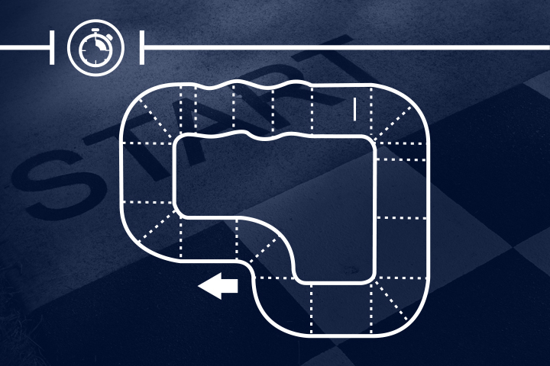
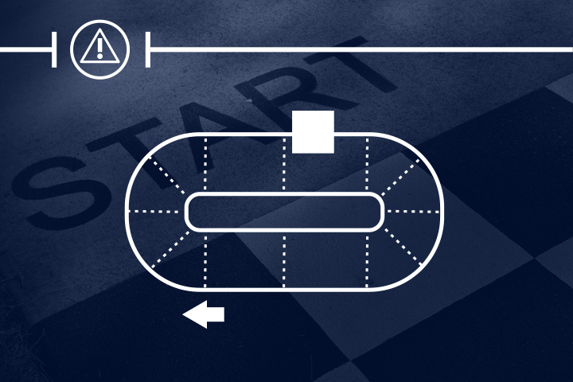
1. Zielsetzung und Konzept II
NXP Cup:
Schnellste Runde
Hindernis umfahren
Bilder-Quelle: [NXP1]

Slide 5


1. Zielsetzung und Konzept III
Zusammenbau mit Standardbausatz
3D-Druckteile anbauen
Antriebsbaustein programmieren
Motorcontroller konfigurieren
Bedienungs-Board erstellen
Lenkungsbaustein programmieren
Drehzahlerkennung implementieren
Anzeige programmieren
Streckenerkennung programmieren
Regelung implementieren
Drehzahlerkennung implementieren
NXP Cup 2021 gewinnen
Hindernisse erkennen

Slide 6
1. Zielsetzung und Konzept IV
Nebenziele für das C-Programm:
Übersichtlicher Aufbau des Programms
Nachvollziehbarkeit durch Kommentation
Eingängige Benennung der Funktionen und Parameter

Slide 7
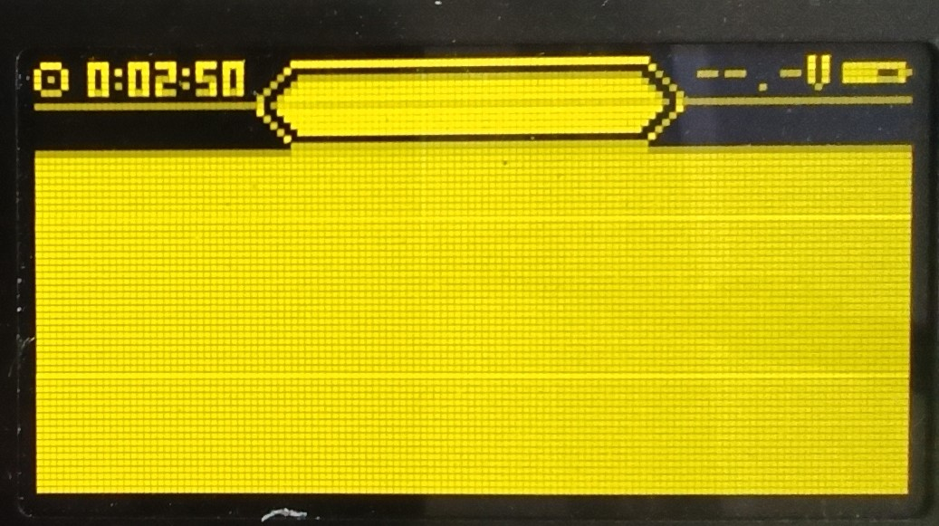
2. Programmierung der Anzeige I
Wiederholung des Problems
Kommunikation mit dem Display funktionierte nicht!!

Slide 8
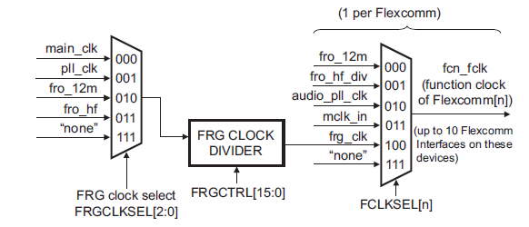
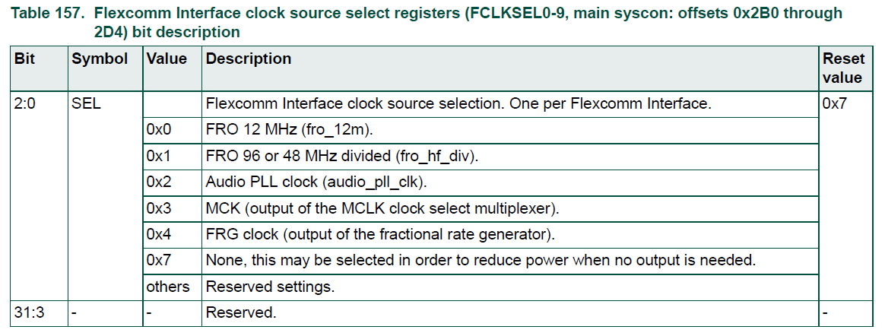
2. Programmierung der Anzeige II
[NXP2]
[NXP2]

Slide 9
2. Programmierung der Anzeige III
Nächstes Problem
Frequenz von SCL bei 333kHz statt 400kHz
SCLRate = clock rate /(SCL high time + SCL low time)
SCL high time = SCL divider * high multiplier
SCL low time = SCL divider * low multiplier

Slide 10
2. Programmierung der Anzeige IV
Register Inhalte
SCL divider: 3
high multiplier: 5
low multiplier: 5
SCL Frequenz: 400kHz
Am Pin jedoch 333kHz

Slide 11
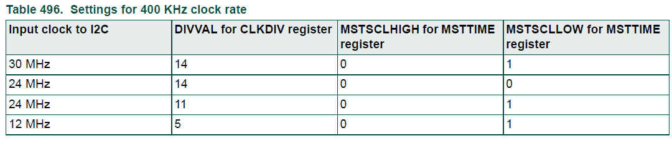
2. Programmierung der Anzeige V
Tabelle für 12Mhz Takt und 400kHz SCL Frequenz
[NXP2]
=> SCL Frequenz: 400kHz

Slide 12
2. Programmierung der Anzeige VI
Speicher
Senderegister
DMA
Konfigurationsdaten
Displaypuffer
Softwaretrigger
Vorteil: Entlastung Prozessor

Slide 13
2. Menüführung I
Hauptbildschirm
Hauptmenü
Hardware
Drive
Motoren
-BLDC links
-BLDC rechts
-Servomotor

Slide 14
2. Einschub Motoren
BLDC-Motor:
- Versorgung: Akku
- Signal: PWM (f=50Hz)
- t_{on} der min in. Drehzahl und max. Drehzahl durch flashen der ESCs auf 1,1ms und 1,9ms eingestellt.
Servo:
- Versorgung: 5V
- Signal: PWM (f=50Hz)
- Links- und Rechtseinschlag bei t_{on} zwischen 1ms und 2ms

Slide 15
2. Menüführung II
Motoren
BLDC links
Testfunktion (0 – 100)
Minimal Wert (1,1ms)
Maximal Wert (1,9ms)
BLDC rechts
Servo
Testfunktion (-100 bis 100)
Init Wert
Minimal Wert
Maximal Wert

Slide 16
3. Eingabe I
10ms
Zähler
3
2
3
2
1
0
3
Zustand
Taster
entprellt
0
1

Slide 17
3. Eingabe II
1ms
A
B
Zustände (A_{alt}, A_{neu}, B_{alt}, B_{neu}) :
0011 | 0111 | 1110 | 1100 | 1000 | 0001 | 0111 | 1110 | 1101 | 1111
0 | +1 | 0 | 0 | +1 | 0 | +1 | 0 | -1 | 0
A: ↑, B: High; A: ↓, B: Low => Drehung im Uhrzeigersinn
A: High, B: ↑; A: Low, B: ↓ => Drehung gegen Uhrzeigersinn

Slide 18
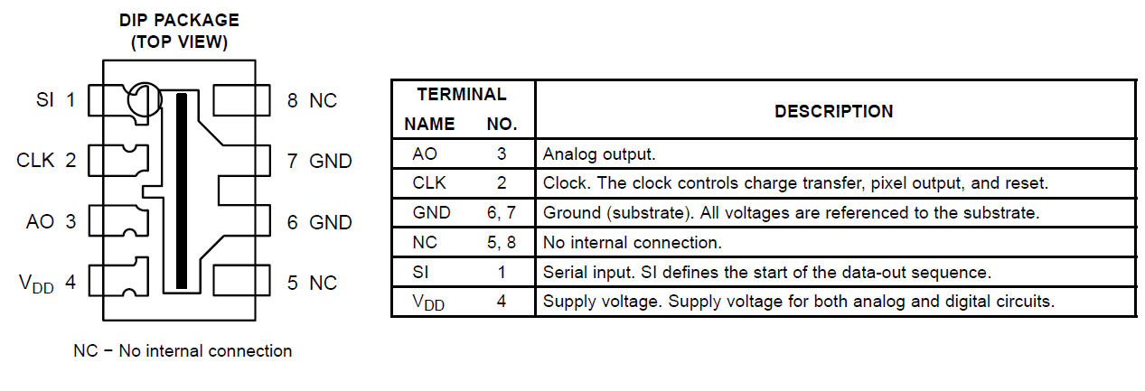
4. Bildaufnahme mit der Zeilenkamera I

Slide 19
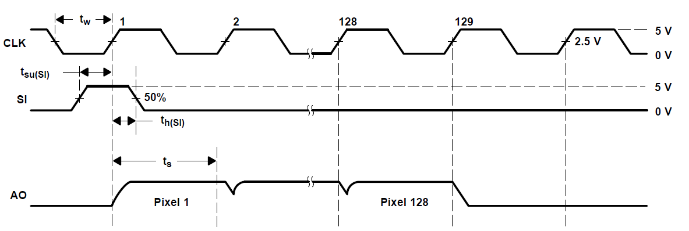
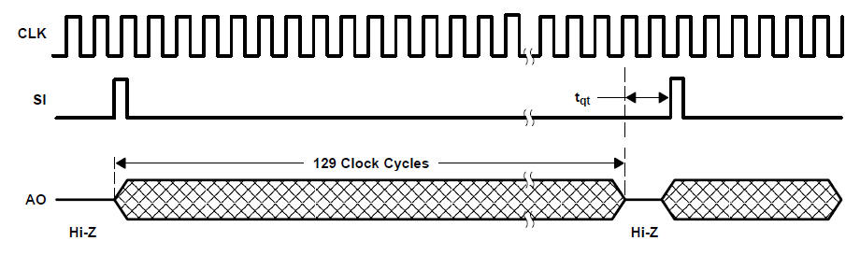
4. Bildaufnahme mit der Zeilenkamera II

Slide 20
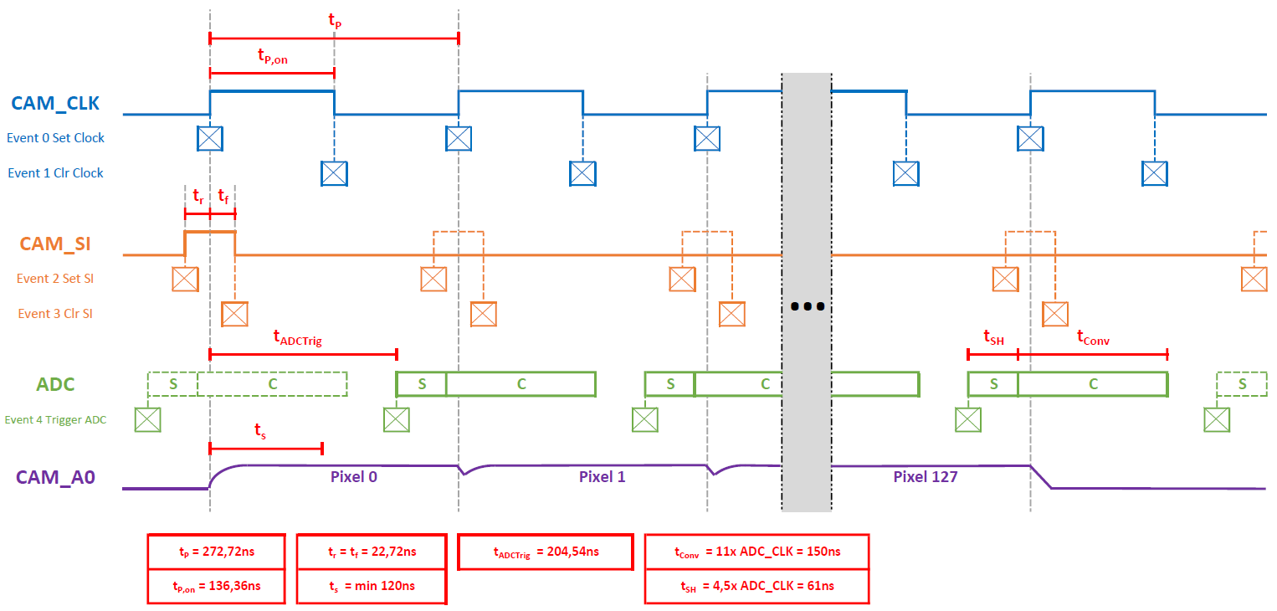
4. Bildaufnahme mit der Zeilenkamera III

Slide 21
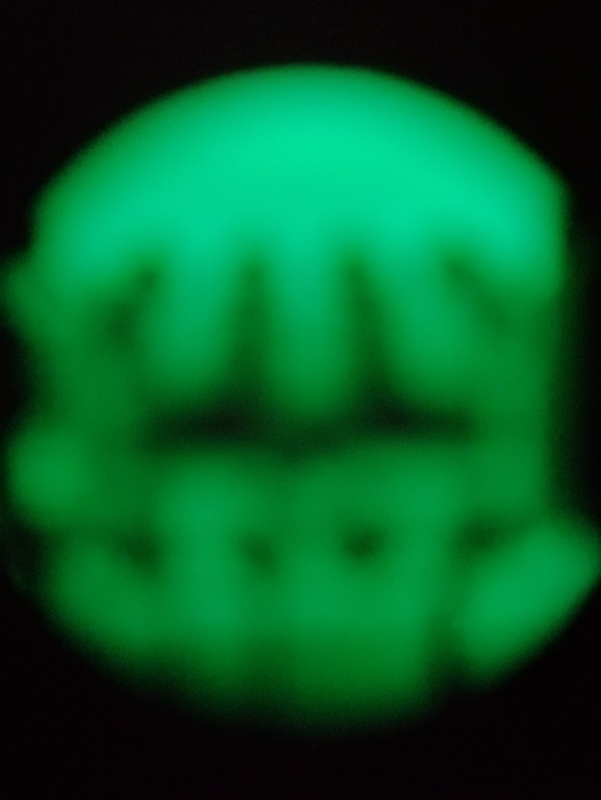
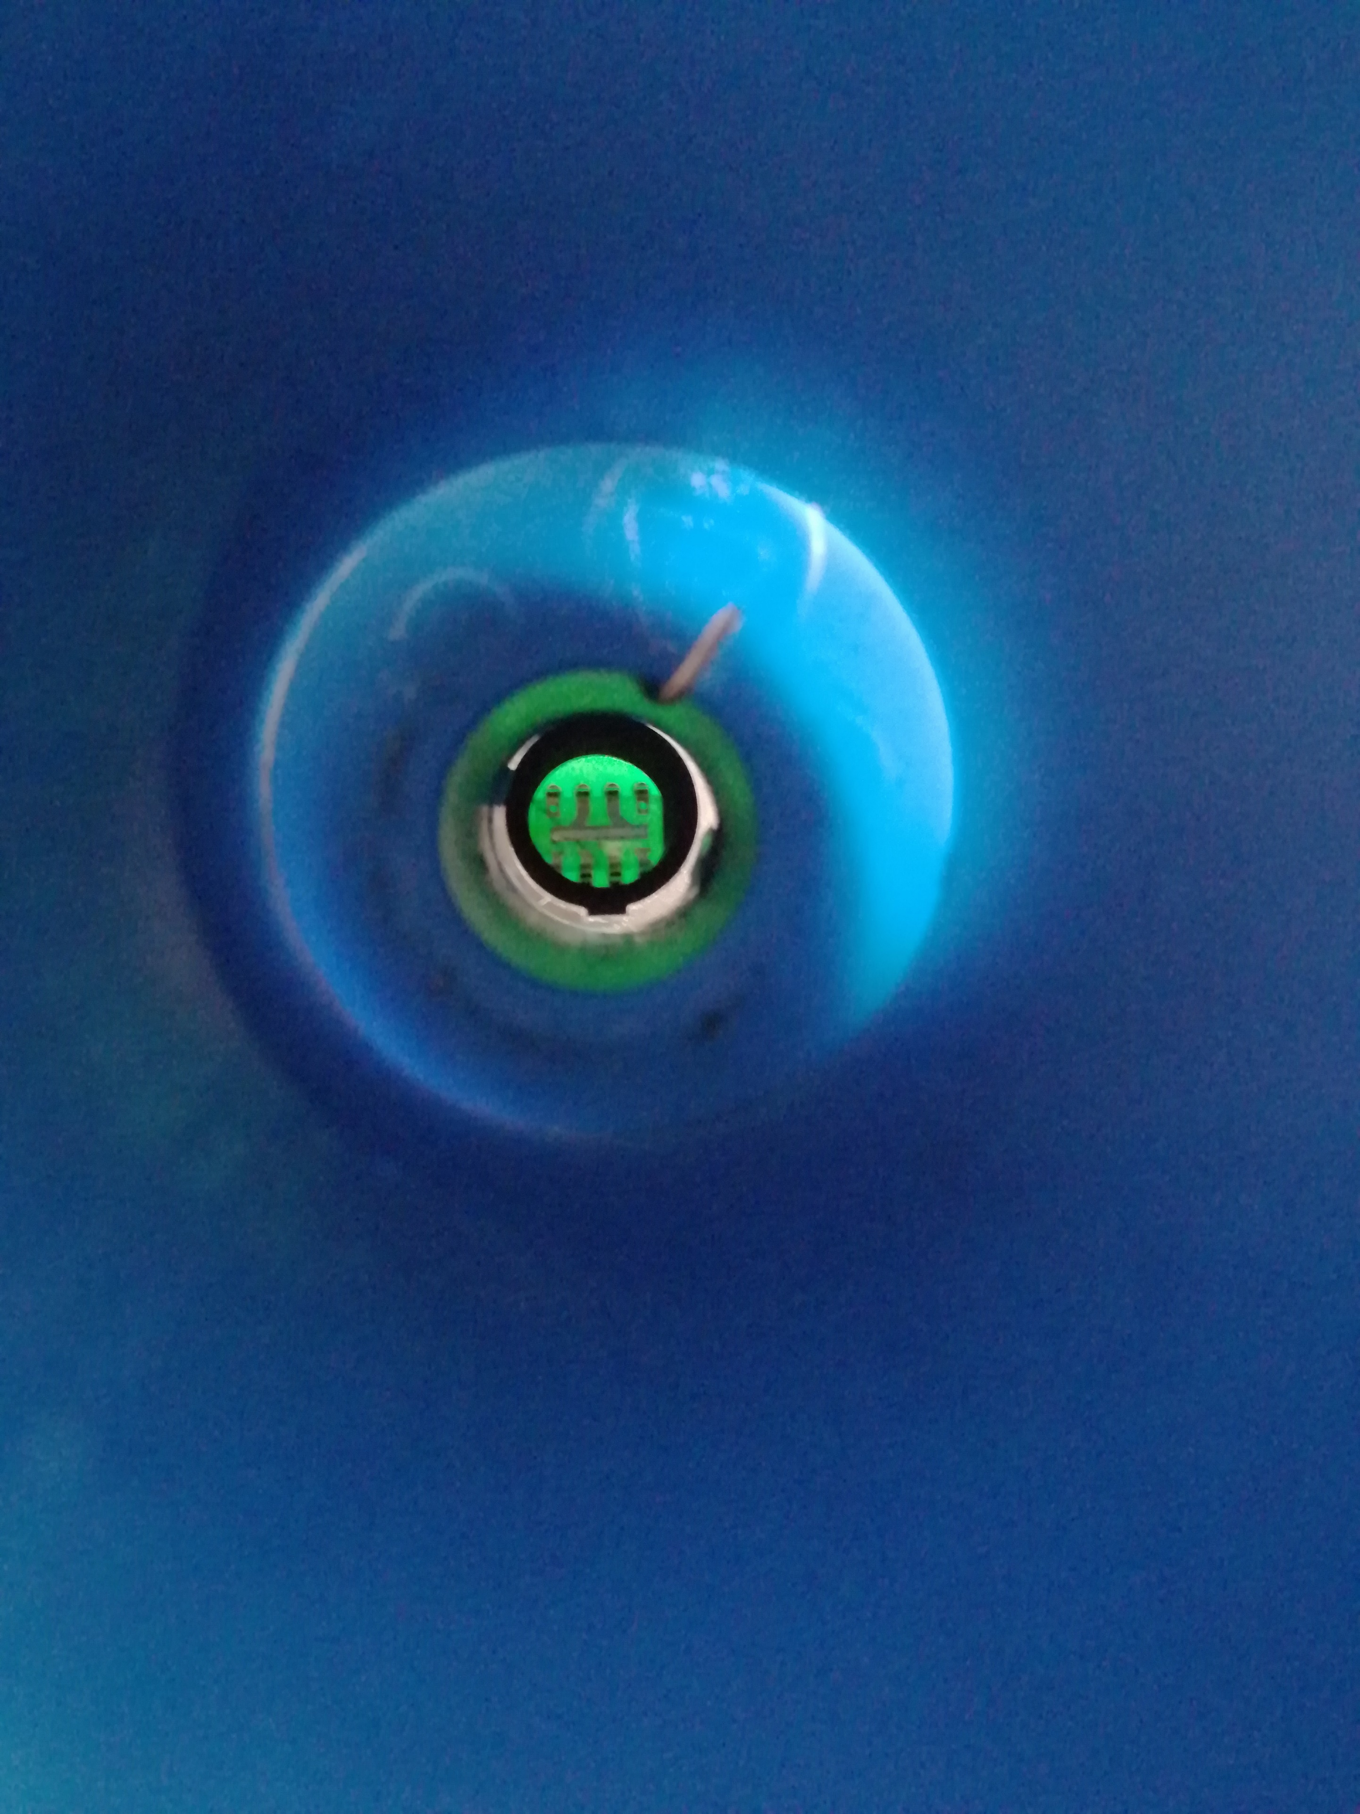
4. Bildaufnahme mit der Zeilenkamera IV
Lichtdurchlässigkeit der Kamera-Platine

Slide 22
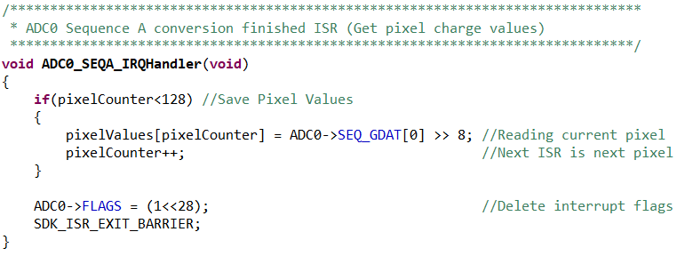
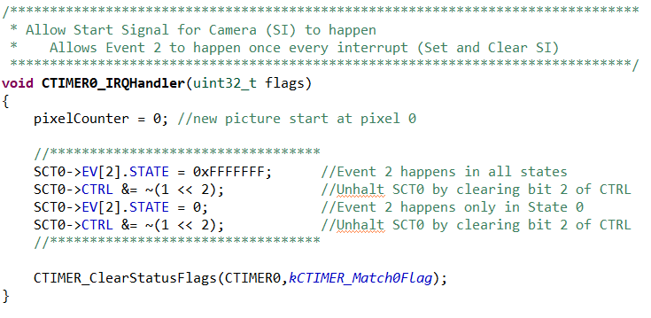
4. Bildaufnahme mit der Zeilenkamera V

Slide 23
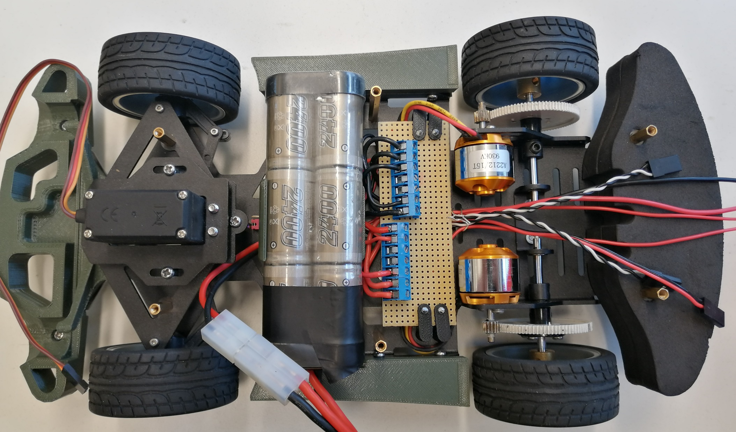
4. 3D-Anbauteil Antriebsabdeckung

Slide 24
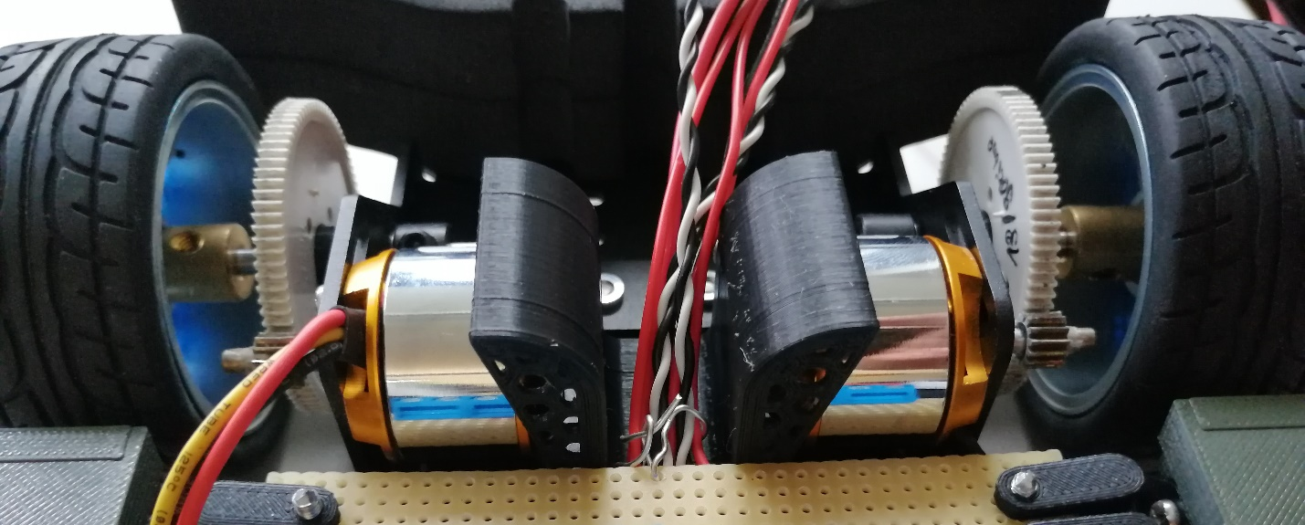

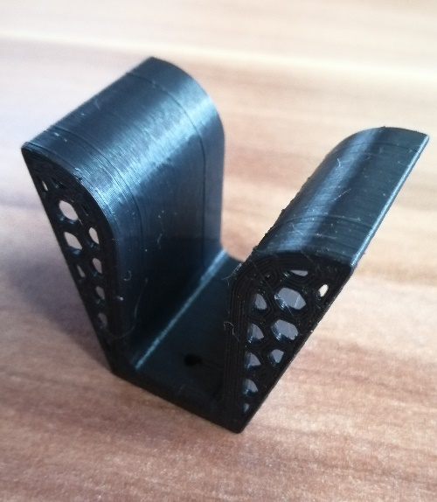
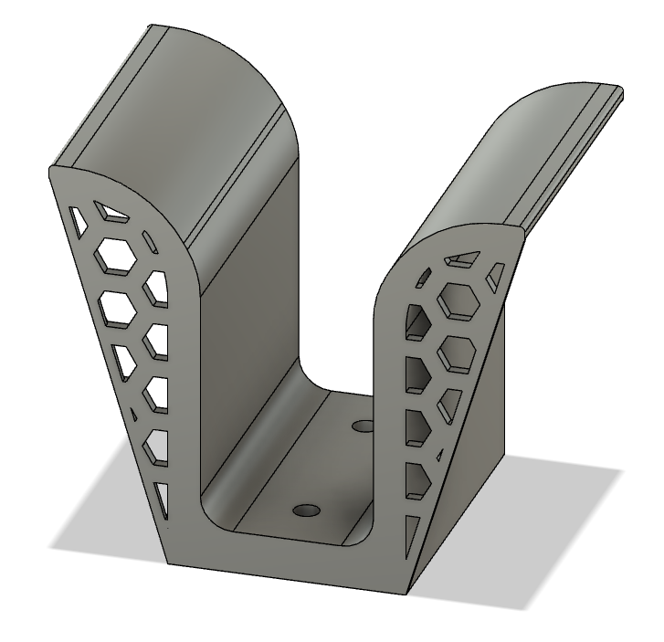
4. 3D-Anbauteil Antriebsabdeckung
Autodesk Fusion360

Slide 25
9. Quellen
[NXP1] https://nxpcup.nxp.com/challenges
[NXP2] https://www.mouser.cn/pdfdocs/NXP_LPC546xx_User_Manual.pdf

Slide 26
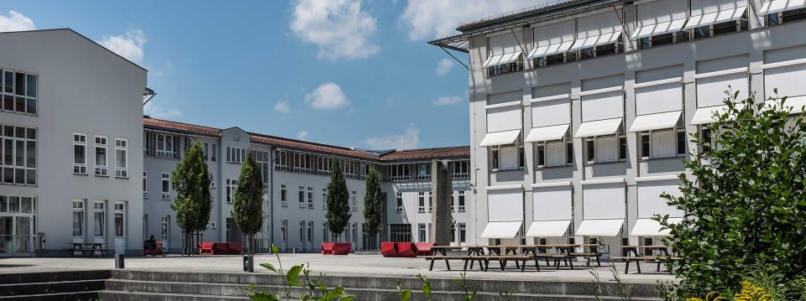




Thank you for your attention
Instagram: @smb_hochschulelandshut
Facebook: @SMBLandshut
E-Mail: smb@haw-landshut.de

